Slide 1

数 学 建 模
南 京 大 学
张 凯

Slide 2


数学建模算法：拟合

Slide 3
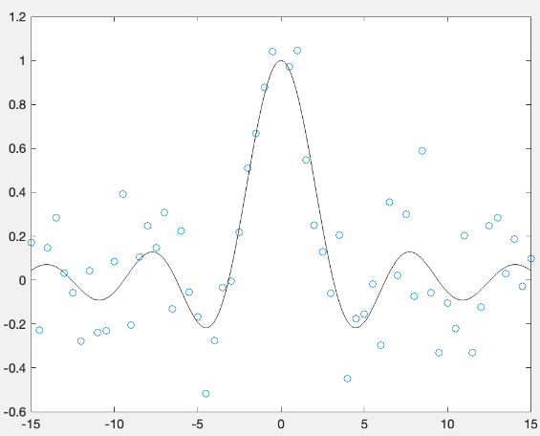
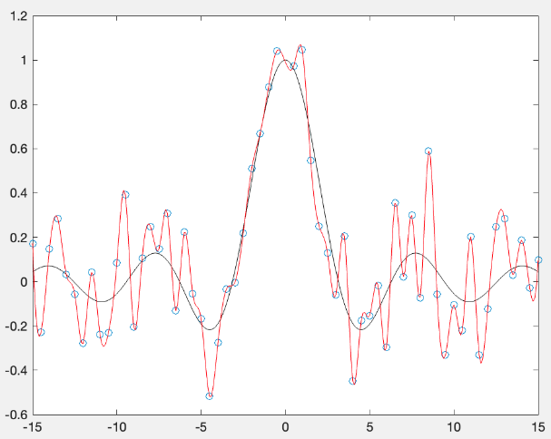
问题的提出
如果已知函数f(x)在若干点x_{i}(i=1,2,…,n)处的值y_{i},便可根据插值原理来建立插值多项式作为f(x)的近似。
但在科学实验和生产实践中，往往节点上的函数值是由实验或观测得到的数据，这些函数值不可避免地带有测量误差，如果要求所得的近似函数曲线精确无误地通过所有的点(x_{i},y_{i}),就会使曲线保留着一切测试误差。为了尽量减少这些误差的影响，从总的趋势上使偏差达到最小，这就提出了曲线拟合的最小二乘法。
x0=-15:0.5:15;
y0=sin(x0)./x0 + 0.2*randn(1,length(x0));
y3=interp1(x0,y0,x,'spline');
plot(x,y3,'-r')

Slide 4
基本概念
插值法（Interpolation）：
插值法是在已知一组离散数据点的情况下，构建一个函数，该函数精确通过所有已知数据点，用于在已知数据范围内估计未知值。插值函数在已知点上没有误差。
拟合法（Approximation/Fitting）：
拟合法（或称曲线拟合）是在已知数据点的基础上，建立一个函数模型，使其尽可能接近所有数据点，但不要求精确通过每个点。拟合法考虑了数据中的误差或噪声。
观测点有误差
插值法
拟合法
精确通过数据点
可能出现过拟合
仅适用于已知范围
近似通过数据点
抗噪能力强
具备外推能力

Slide 5
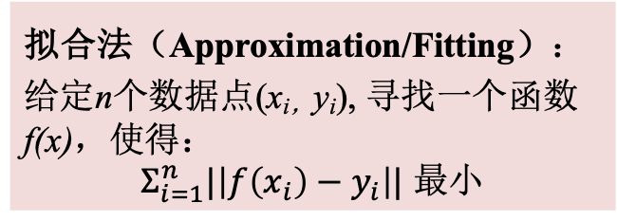
数学表达以及常用方法
插值法（Interpolation）：
给定n个数据点(x_{i，}y_{i}), 寻找一个函数f(x)，使得：
f(x_{i})= y_{i.} i=1,2,…,n
拟合法（Approximation/Fitting）：
给定n个数据点(x_{i，}y_{i}), 寻找一个函数f(x)，使得：
$Σ_{i=1}^{n}|\left|f\left(x_{i}\right)−y_{i}\right||$ 最小
观测点有误差
插值法
拟合法
多项式插值
拉格朗日多项式插值
分段插值
分段线性插值、三次样条插值
最小二乘法
线性拟合
非线性拟合：多项式拟合、指数、对数、幂函数模型、神经网络模型

Slide 6
最小二乘法：引例
某种合成纤维的强度与其拉伸倍数有直接关系，下表给出的是实际测定的24个纤维样品的强度与相应拉伸倍数的记录。
编号 | 拉伸倍数x | 强度y kg /mm² | 编号 | 拉伸倍数x | 强度y kg /mm²
1 | 1.9 | 1.4 | 13 | 5.0 | 5.5
2 | 2.0 | 1.3 | 14 | 5.2 | 5.0
3 | 2.1 | 1.8 | 15 | 6.0 | 5.5
4 | 2.5 | 2.5 | 16 | 6.3 | 6.4
5 | 2.7 | 2.8 | 17 | 6.5 | 6.0
6 | 2.7 | 2.5 | 18 | 7.1 | 5.3
7 | 3.5 | 3.0 | 19 | 8.0 | 6.5
8 | 3.5 | 2.7 | 20 | 8.0 | 7.0
9 | 4.0 | 4.0 | 21 | 8.9 | 8.5
10 | 4.0 | 3.5 | 22 | 9.0 | 8.0
11 | 4.5 | 4.2 | 23 | 9.5 | 8.1
12 | 4.6 | 3.5 | 24 | 10.0 | 8.1

Slide 7
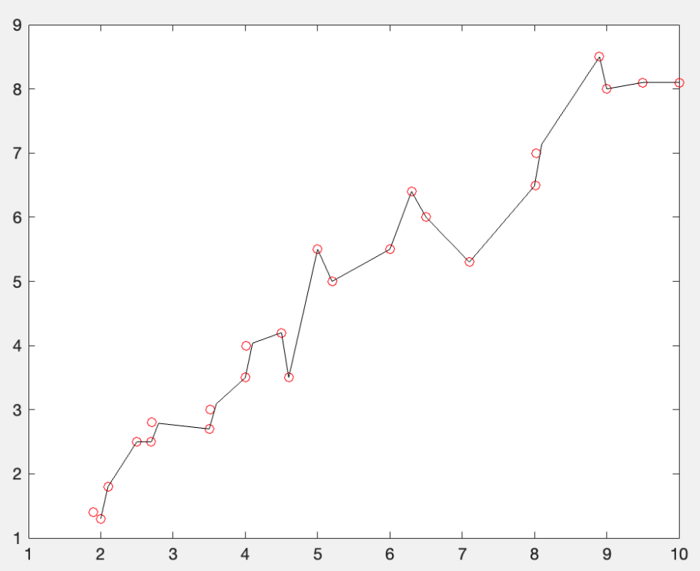
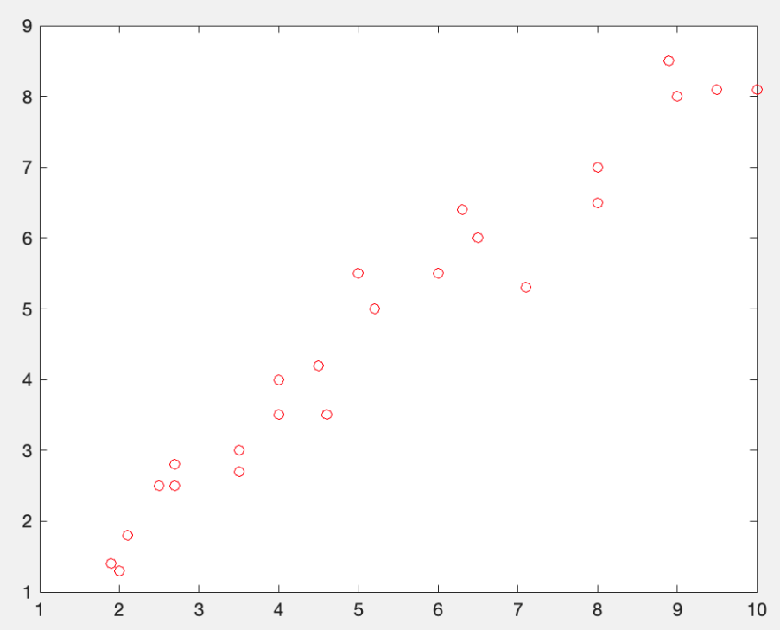
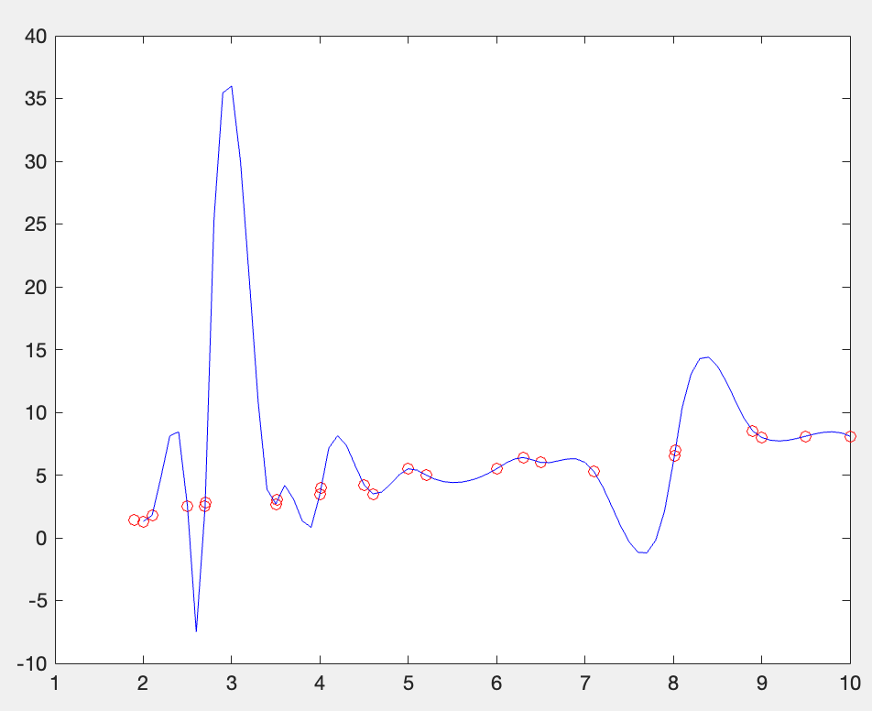
最小二乘法：引例
x0 = 2:0.1:10;
y0=interp1(x,y,x0);
分段线性插值
三次样条插值
从上图中可以看出纤维的强度与拉伸倍数大致成线性关系，可用一条直线来表示两者之间的关系。

Slide 8
最小二乘法：引例
对于要拟合的直线y=a₁x+a₀如何确定a₁和a₀的值？
从上图中可以看出纤维的强度与拉伸倍数大致成线性关系，可用一条直线来表示两者之间的关系。

Slide 9
最小二乘法：引例
令δ_{i}= y_{i}*-y_{i}=a₀+a₁x_{i}-y_{i} ，根据最小二乘原理，即使误差的平方和达到最小，也就是使 为最小，n=24
即求使F(a₀, a₁)= 有最小值的a₀和a₁的值.
分别对a₀,a₁求偏导,得:
解得：a₀=0.15 a₁=0.859
所求直线方程为：y=0.15+0.859x
我们称求使δ达到最小的拟合曲线为曲线拟合的最小二乘法。

Slide 10
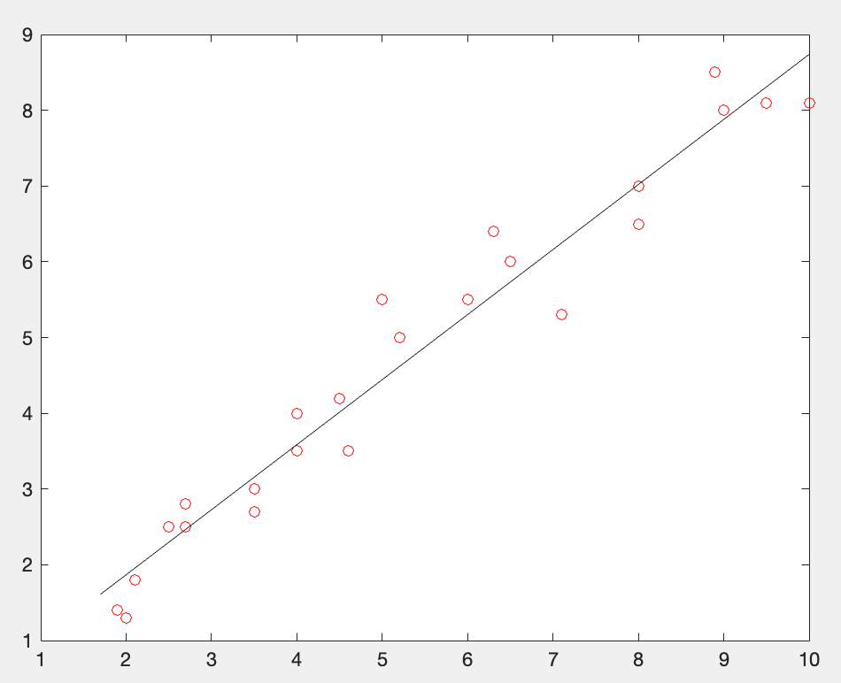
最小二乘法：引例

Slide 11
基本概念：曲线拟合
设函数y=f(x)在n个点的观测数据为
x_{i} | x_{1，}x_{2，…,} x_{n}
y_{i} | y_{1，}y_{2，…,} y_{n}
求一个简单的近似函数φ(x)，使之“最好”地逼近f(x) ，而不必满足插值原则。这时没必要取φ(x_{i}) = y_{i}, 而要使 δ_{i}=φ(x_{i})−y_{i} 总体上尽可能地小。这种构造近似函数的方法称为曲线拟合，称函数y=φ(x)为经验公式或拟合曲线。

Slide 12
基本概念：残差
曲线拟合不要求近似曲线严格过所有的数据点，但使求得的逼近函数与已知函数从总体上来说其偏差按某种方法度量达到总体上尽可能地小。
若令δ_{i}=φ (x_{i})−y_{i} ，称δ=(δ_{1,} δ_{2,…,} δ_{n})^{T}为残差。拟合问题变成残差大小的问题。
“使 δ_{i}=φ (x_{i}) − y_{i} 尽可能地小”有不同的准则：
由最小二乘原理求得的拟合函数也称为最小二乘拟合函数

Slide 13
最小二乘拟合函数的求法：线性拟合
对给定的一组数据(x_{i,} y_{i}) (i=1,2,...,n)，设拟合函数为y=a₁x+ a₀
即求使F(a₀, a₁)= 有最小值的a₀和a₁的值.
分别对a₀, a₁求偏导,得:
解得a₀, a₁ ，代入y=a₁x+ a₀即可。

Slide 14
最小二乘拟合函数的求法：m次多项式拟合
对给定的一组数据(x_{i,} y_{i}) (i=1,2,...,n)，设拟合函数为y=a₀+a₁x+a₂x²+...+a_{m}x^{m}
分别对a_{k}求偏导,得:

Slide 15
多项式拟合：MATLAB实现
p=polyfit(X,Y,n).
求出已知数据(X,Y)的n次拟合多项式f(x)按降幂排列的系数p，X必须是单调的.
p = polyfit(x,y,1)
输出结果：
0.8587 0.1505
所求直线方程为：y=0.8587x+0.1505

Slide 16
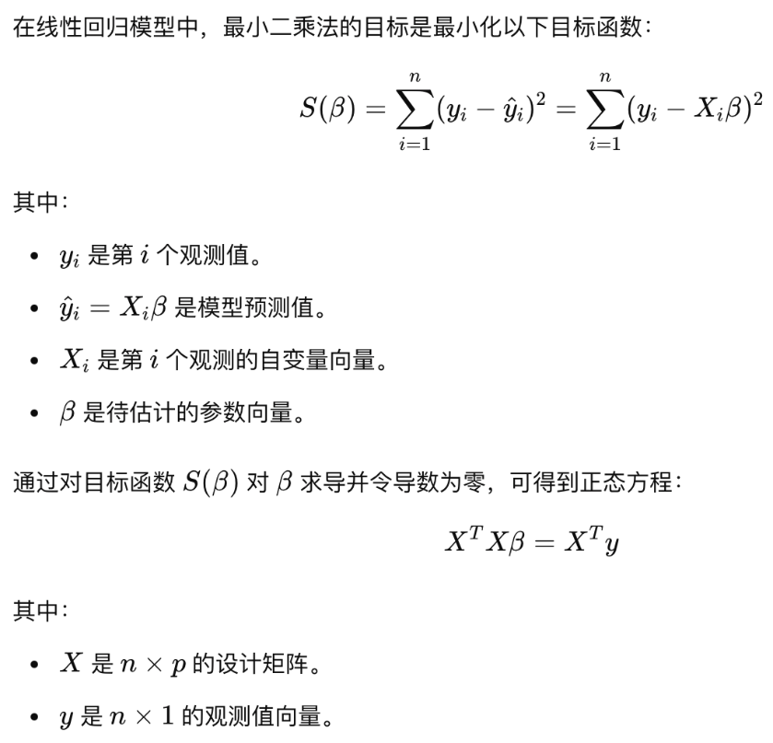
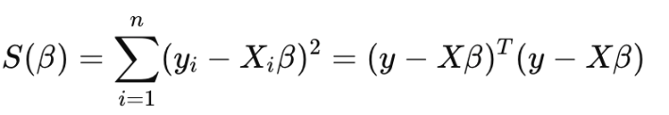

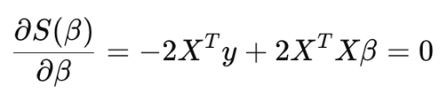




最小二乘线性回归（拟合）
1. 最小二乘解的唯一性

Slide 17
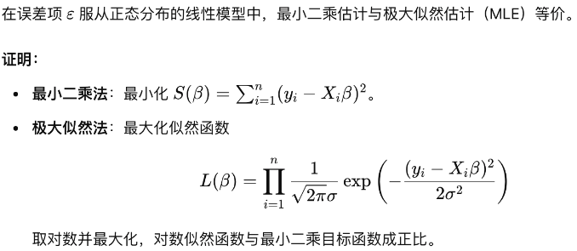
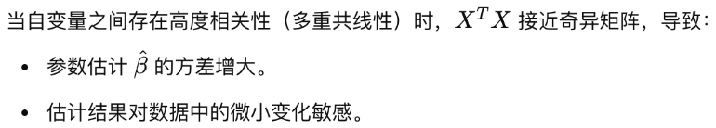
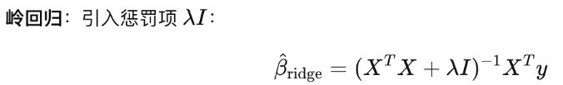
最小二乘线性回归（拟合）
2. 极大似然估计与最小二乘估计的等价性
3. 最小二乘估计的稳定性

Slide 18
MATLAB实现
A = [x, ones(length(x),1)];
%beta = [a1, a0];
beta = inv(A'*A)*A'*y;
disp(beta)
输出结果：
0.8587
0.1505
a₀=0.15 a₁=0.859

Slide 19
非线性拟合：引例
某化学反应中，测得生物浓度y(%)与时间t(min)的数据如下：
t | 1 | 2 | 3 | 4 | 5 | 6 | 7 | 8
y | 4.00 | 6.40 | 8.00 | 8.80 | 9.22 | 9.50 | 9.70 | 9.86
t | 9 | 10 | 11 | 12 | 13 | 14 | 15 | 16
y | 10.00 | 10.20 | 10.30 | 10.42 | 10.50 | 10.55 | 10.58 | 10.60
求y与t的近似函数关系。

Slide 20
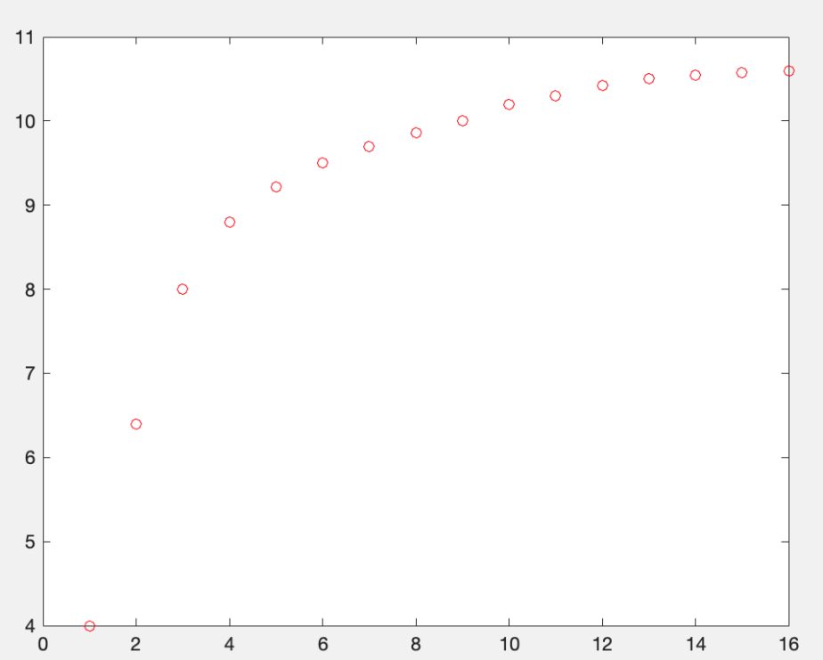
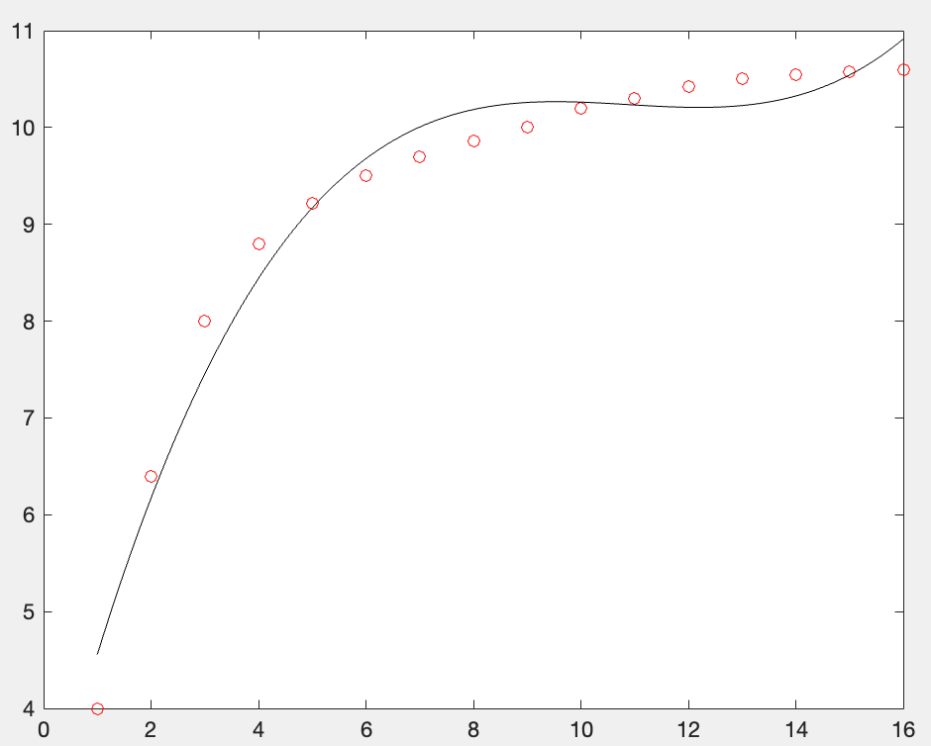
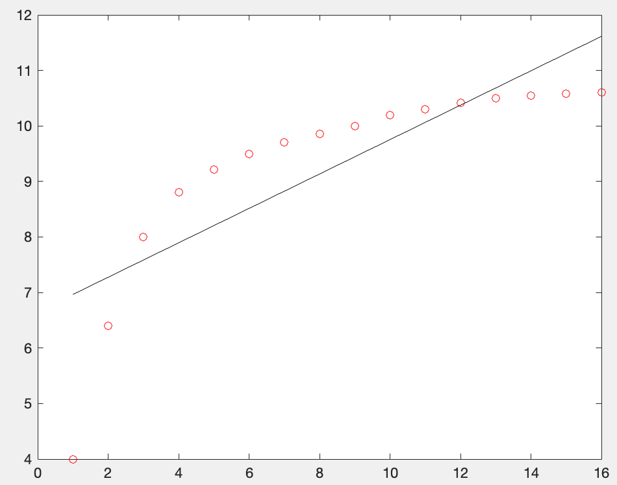
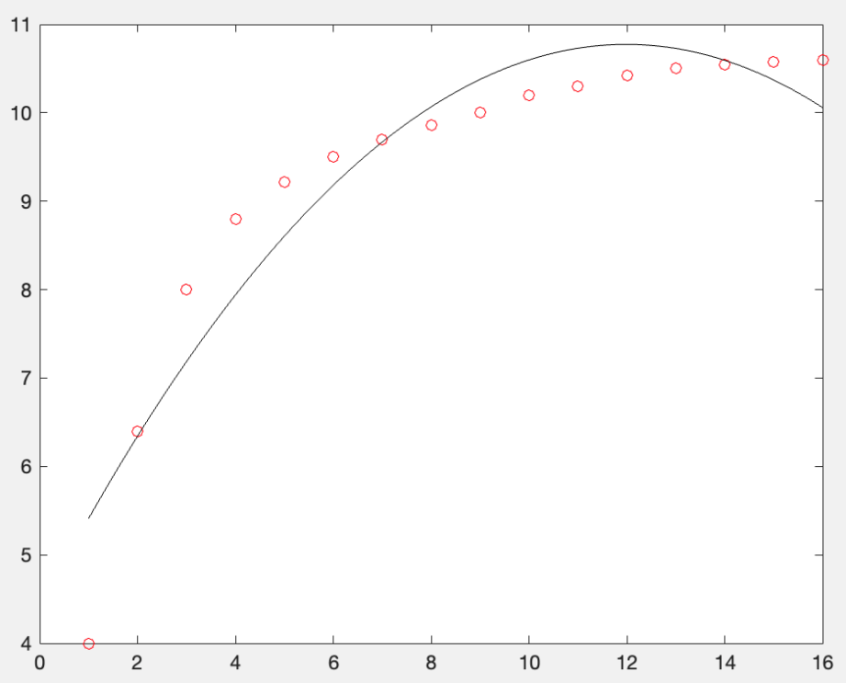
非线性拟合：引例

Slide 21
非线性拟合：引例
鉴于曲线 有类似特点，所以可设想：
或者z=lny ≈ lna+bt⁻¹，即z =c₀+c₁t⁻¹，其中c₀=lna，c₁=b
求得c₀=2.427033135，c₁= -1.056683779

Slide 22
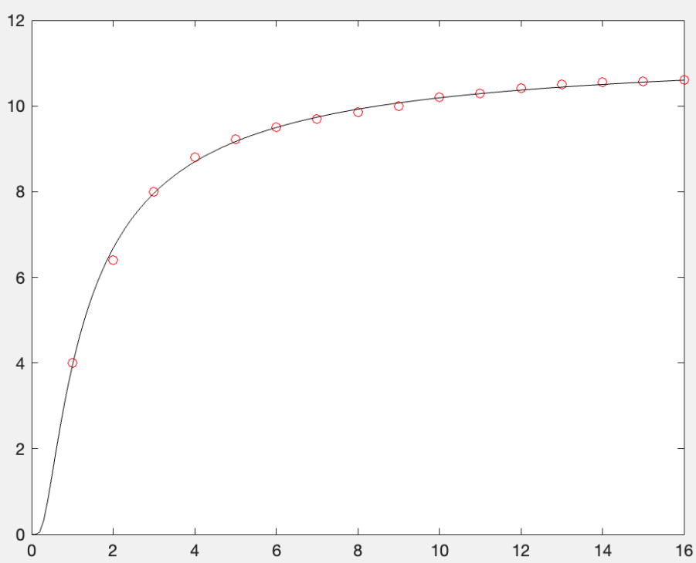
非线性拟合：引例

Slide 23
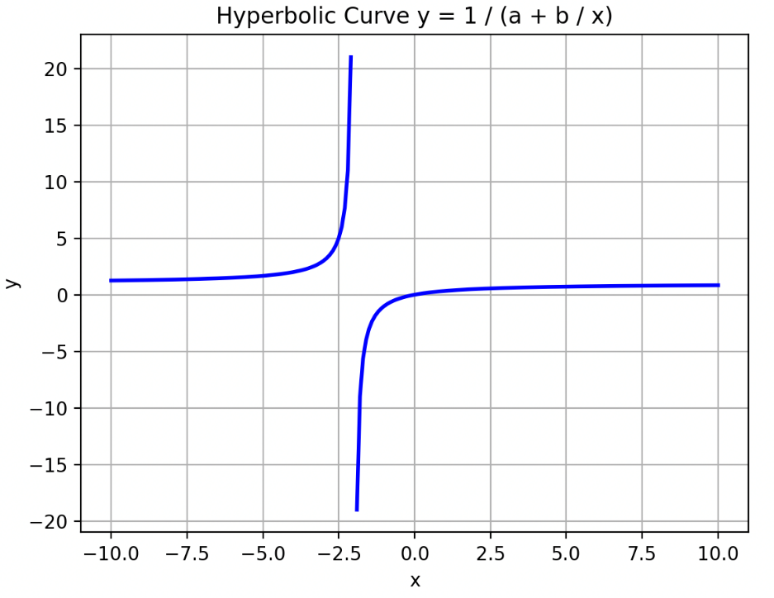
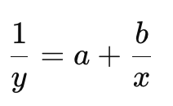
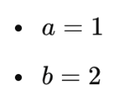
常用的非线性曲线1：双曲线

Slide 24
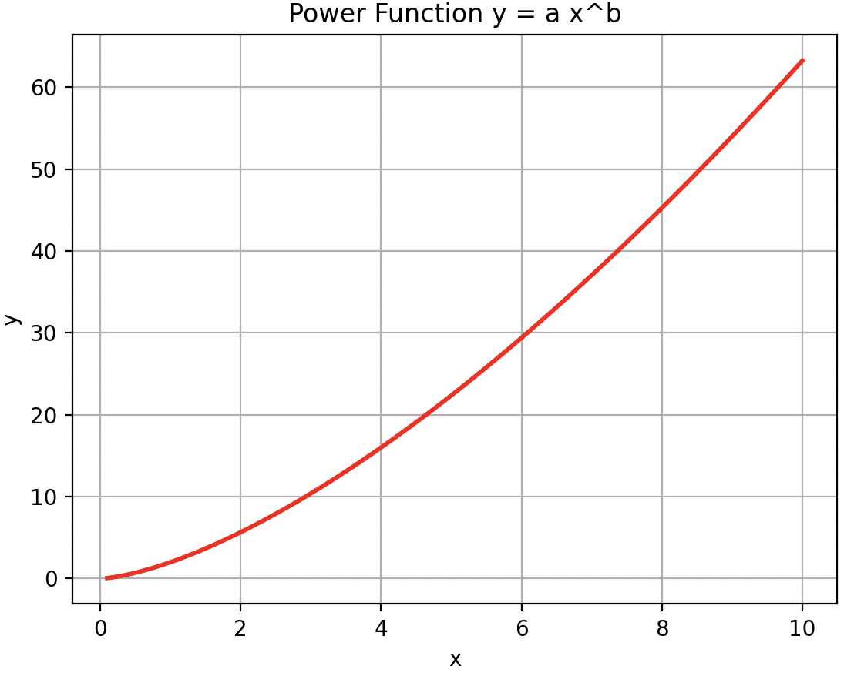

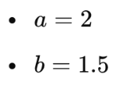
常用的非线性曲线2：幂函数曲线

Slide 25
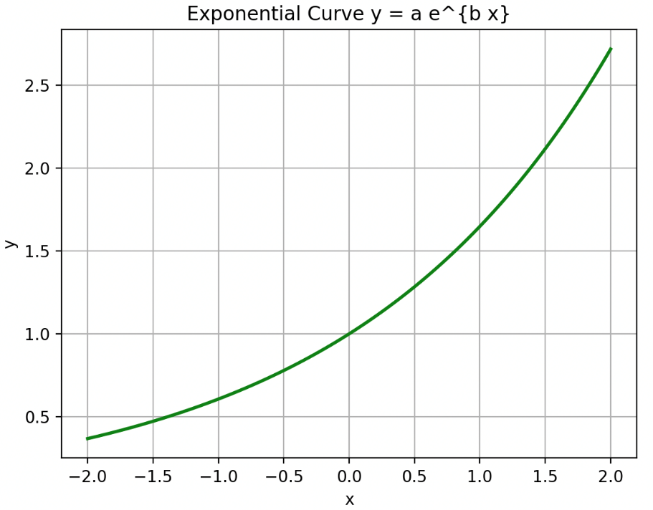

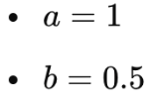
常用的非线性曲线3：指数曲线

Slide 26
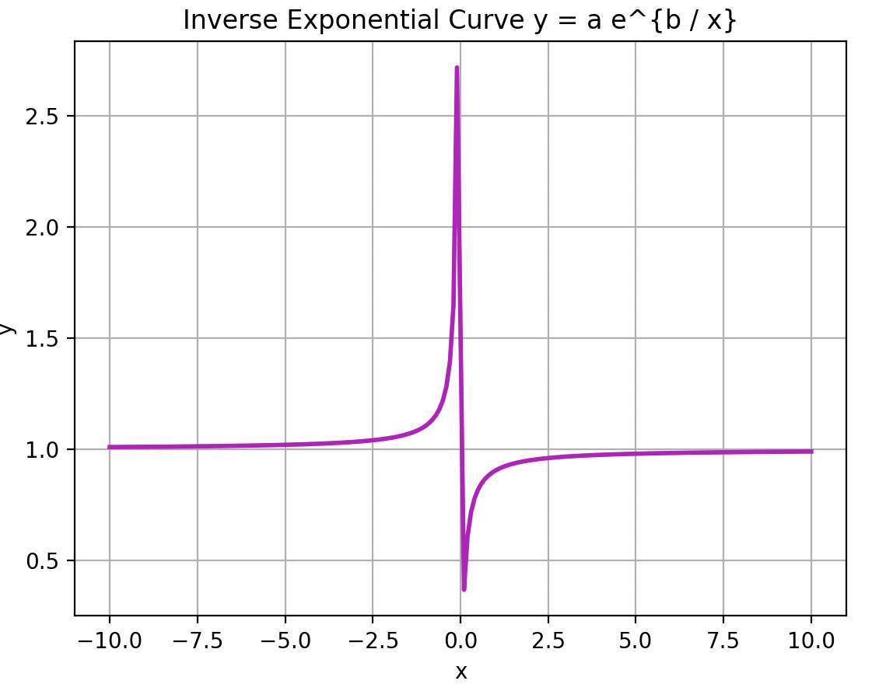

常用的非线性曲线4：倒指数曲线
线性化方法
两端取对数得：lny = lna + b / x
令：y' = lny， x' = 1/x，则有y' = lna + bx'
a=1
b=-0.1

Slide 27
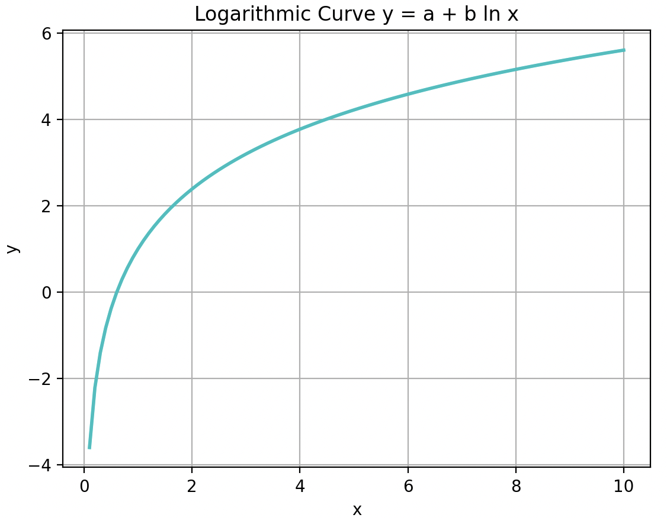

常用的非线性曲线5：对数曲线
a=1
b=2

Slide 28
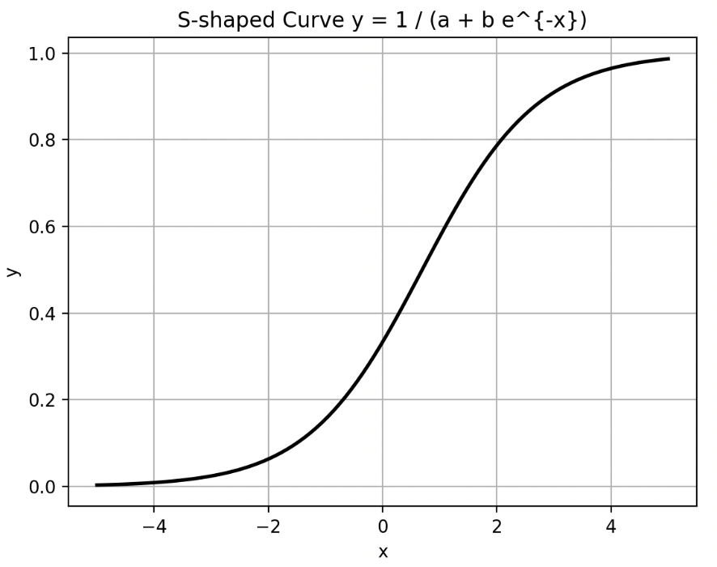
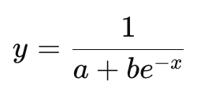
常用的非线性曲线6：S型曲线
a=1
b=2
Notes:
化为线性模型的非线性模型

Slide 29
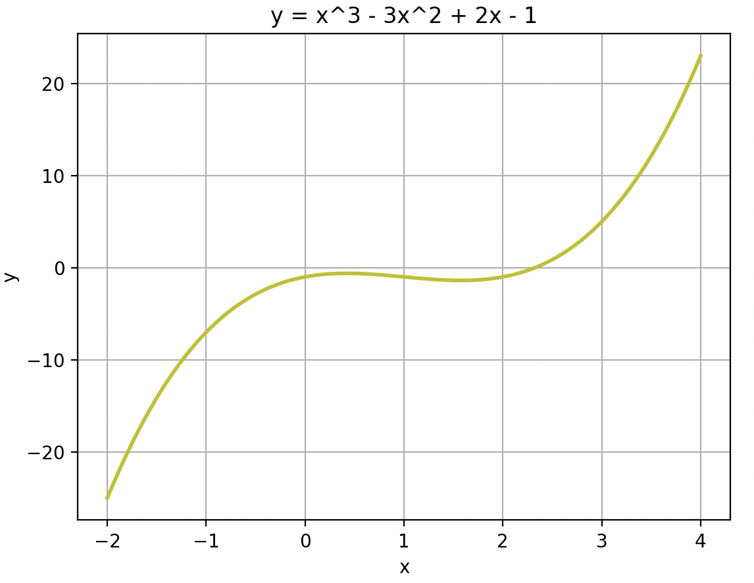

常用的非线性曲线7：多项式曲线

Slide 30
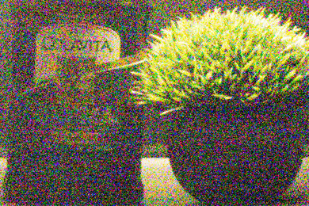
应用1：噪声水平建模

Slide 31
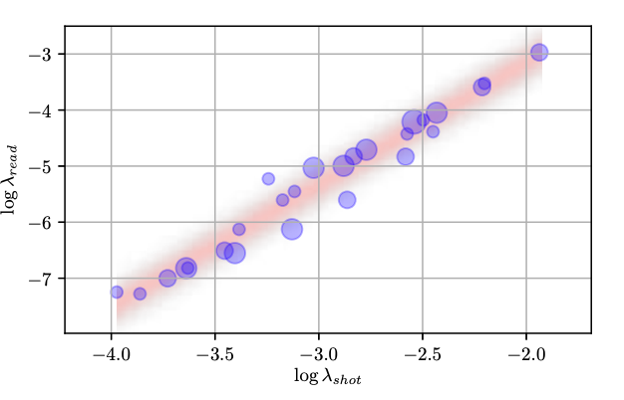
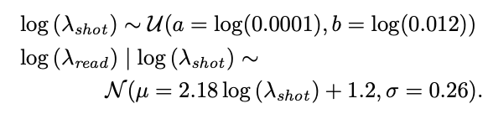
应用1：噪声水平建模
logy = a*logx+b

Slide 32
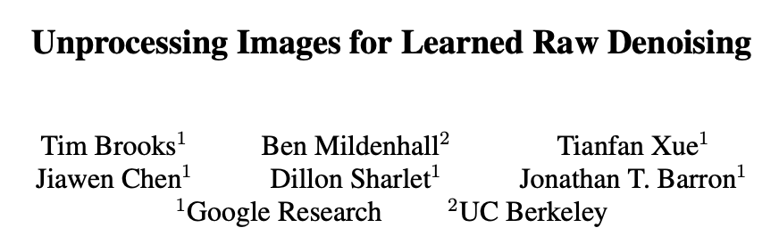
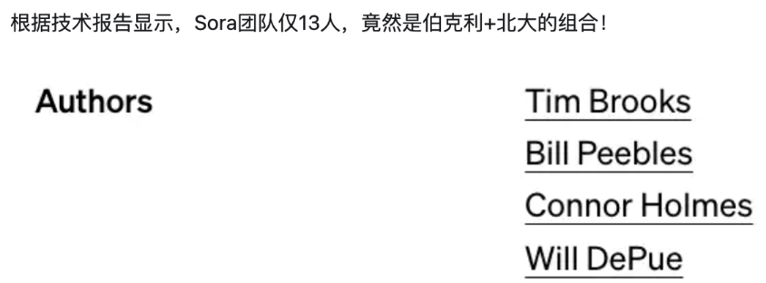

应用1：噪声水平建模

Slide 33
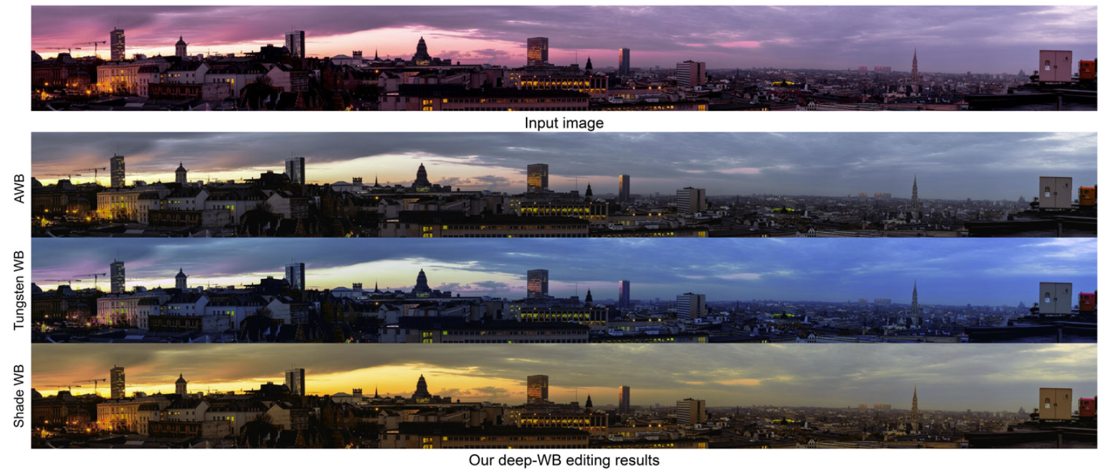
应用2：白平衡矫正

Slide 34
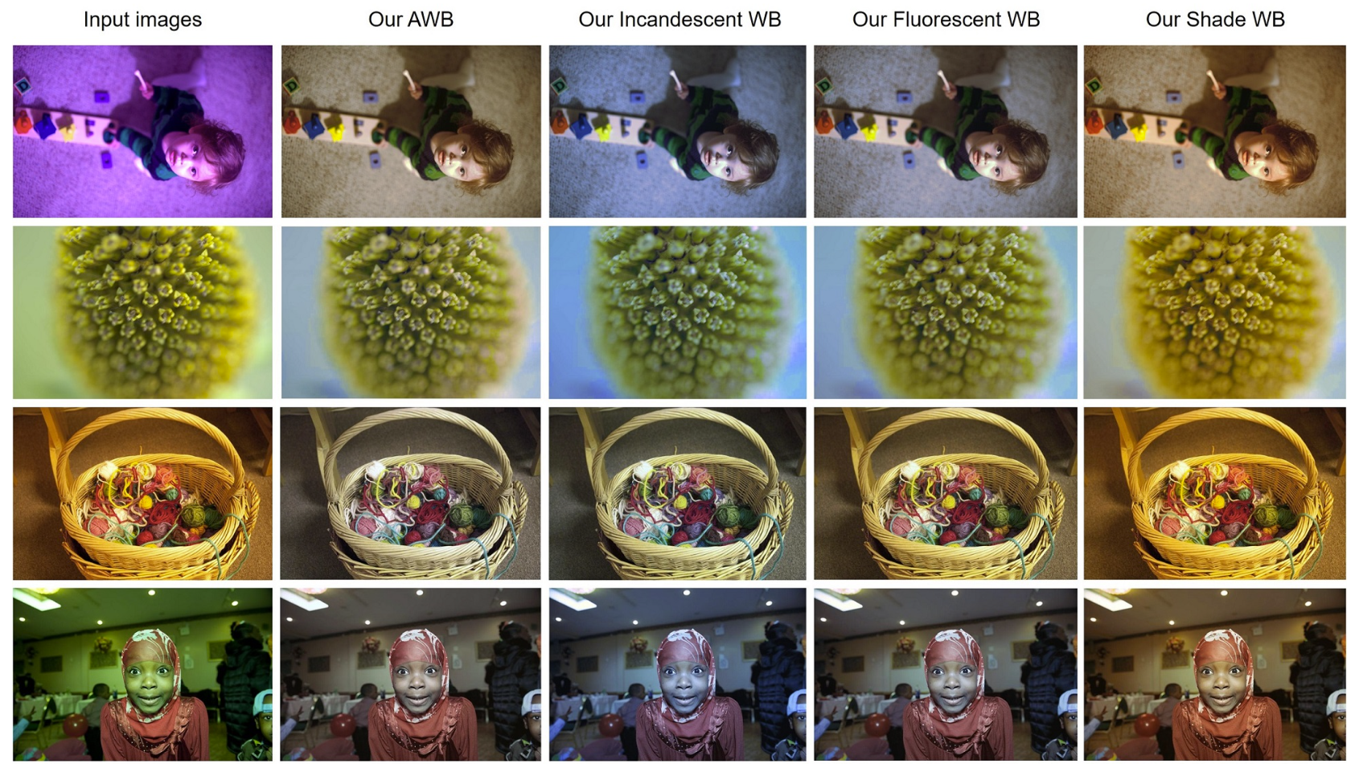
应用2：白平衡矫正

Slide 35
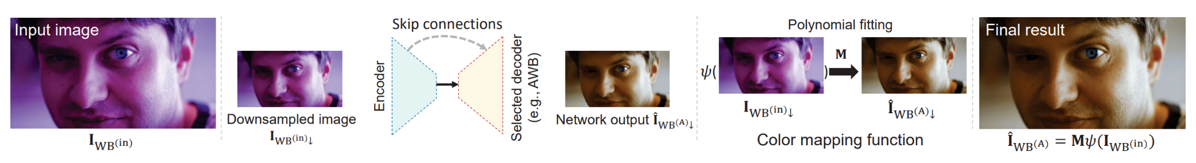
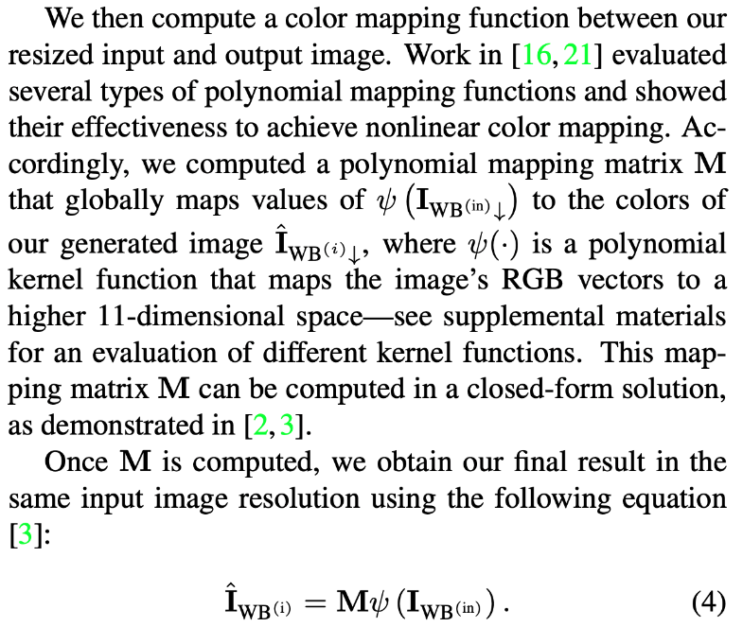
应用2：白平衡矫正
R
M_{11x3} = G
B
R
G = M_{3x11}
B

Slide 36

应用2：白平衡矫正

Slide 37
应用场景总结
插值法（Interpolation）：
数据精确可靠，无明显误差或噪声。
需要在已知数据点之间进行精确计算。
应用于计算机图形学、精密工程等领域。
拟合法（Approximation/Fitting）：
数据存在误差或噪声，需要考虑统计误差。
需要分析数据的总体趋势或规律。
应用于实验数据分析、机器学习等领域。
插值法
拟合法
Runge现象
分段线性插值
最小二乘法
线性拟合：Ax=y的最小二乘解为x=(A^{T}A)⁻¹A^{T} y
对数模型拟合：噪声水平建模
多项式拟合：白平衡矫正
拉格朗日
多项式插值
分段低
次插值
观测点有误差
光滑性差
复杂度高
三次样条插值
一维分段插值
神经网络激活函数
色调映射
色彩增强
二维分段插值
图像插值（bilinear、bicubic）
相机去马赛克
神经网络上采样（Transposed Conv、Nearest+Conv）

Slide 38




学习数模，共享欢乐

